Slide 1


Audiência Pública
REQ 025/2025 - PLS 330/2022
Proposta da Fiocruz
Márcia de Oliveira Teixeira
Vice-presidência de Pesquisa e Coleções Biológicas

Slide 2
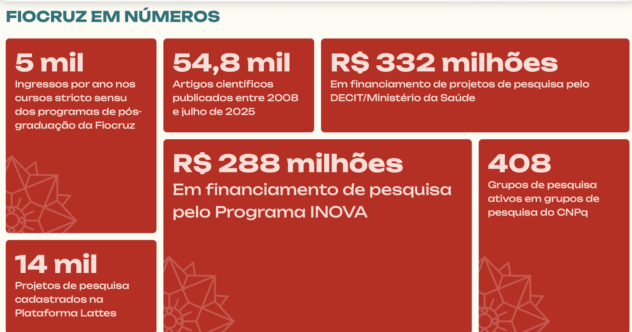
Observatório Fiocruz em Ciência, Tecnologia e Inovação em Saúde
65
cursos de pós-graduação acadêmica e profissional
178
instrumentos de cooperação internacional vigentes
https://observatorio.fiocruz.br
Vice-Presidência de Pesquisa e Coleções Biológicas da Fiocruz
2

Slide 3
Apreciação do PLS330/2022 pela Fundação Oswaldo Cruz
Instâncias dedicadas:
Comissão de Integridade em Pesquisa da Fiocruz
Fórum de Comités de Ética em Pesquisa com seres humanos da Fiocruz
Vice-Presidência de Pesquisa e Coleções Biológicas
Vice-Presidência de Educação, Informação e Comunicação
Gabinete da Presidência da Fiocruz
Vice-Presidência de Pesquisa e Coleções Biológicas da Fiocruz

Slide 4
Fluxo de investigação e aplicação de sanções
Evidência de risco grave ou infração legal
Avaliação técnica por especialistas
âmbito acadêmico e/ou de pesquisa
Sanções disciplinares e administrativas
corrigir
prevenir
Autoridades regulatórias
Autoridades judiciais
educar
Comitê avaliador interno e/ou independente
Sanções penais
Evidências de má conduta
Vice-Presidência de Pesquisa e Coleções Biológicas da Fiocruz

Slide 5
Sistemas internacionais de regulação
País | Abordagem | Instrumentos | Órgãos responsáveis
Reino Unido | investigação institucional sanções administrativas; lei de fraude quando há benefício ilícito. | Concordat guias UKRIO Fraud Act 2006 | Instituições ensino e pesquisa; UKRIO (orientação).
Estados Unidos | Estrutura administrativa robusta (ORI) + aplicação do direito penal em casos de fraude contra o Estado | False Claims Act 18 U.S.C. §1001 | Escritório de integridade em pesquisa - ORI DOJ para processos criminais.
União Europeia | Instrumentos infralegais: códigos, recomendações | Código de Conduta (2011, 2017); orientações da CE/ALLEA | Estados-membros; agências de financiamento; Comissão Europeia (coordenação).
Suécia | Lei específica e procedimento administrativo/judicial | Act (2019:504) | Comitê Nacional Npof
Dinamarca | Lei específica e comité nacional para investigação técnica | Danish Research Misconduct Act (2017) | Danish Board on Research Misconduct.
Vice-Presidência de Pesquisa e Coleções Biológicas da Fiocruz

Slide 6
Avaliação detalhada o PLS330/2022
PL330/2025 Artigo 280-A. Incisos | Análise
I - violar protocolos de pesquisa e formalidades exigidas nas diversas etapas dos estudos | Atendidos pela Lei 14.874/2024: Artigo 2: define violação do protocolo de pesquisa, evento adverso grave. Artigos 59 e 60: Estabelecem infrações éticas e sanitárias na condução de pesquisas com seres humanos 2. Complementada pela Lei 6.437/1977
II - ocultar e/ou alterar indevidamente e de má fé informações sobre os centros de pesquisa, participantes, número de voluntários e critérios de inclusão e pacientes falecidos;
Vice-Presidência de Pesquisa e Coleções Biológicas da Fiocruz

Slide 7
Avaliação detalhada o PLS330/2022
PL330/2025 Artigo 280-A. Incisos | Análise
III - falsificar ou fabricar dados de ensaios clínicos, resultados laboratoriais e registros médicos | Existe legislação contra fraude deliberada Atendidos pela Lei 14.874/2024
IV - má-fé na seletividade do tratamento estatístico de dados e na publicação de resultados. | Dificuldade de diferenciar de erro honesto inerente à produção científica e que tem mecanismos de correção estabelecidos. Atendidos pela Lei 14.874/2024 Complementada pela LGPD (Art. 7 & 11)
Vice-Presidência de Pesquisa e Coleções Biológicas da Fiocruz

Slide 8
Riscos da penalização criminal de ações previstas no PL330/2022
Riscos Legais e Regulatórios:
Incerteza jurídica: imprecisões conceituais sobre os desvios de boas práticas em pesquisa.
Risco de penalização desproporcional: erros involuntários ​​isolados não configuram fraude e má conduta de baixo risco são autorregulados pelo sistema de pesquisa.
Fragilidade do processo legal: as investigações de má conduta necessitam de equipes com expertise técnica para identificação e qualificação do erro no âmbito acadêmico e de pesquisa.
Quebra da harmonização entre sistemas internacionais de regulação: implicações para acordos de cooperação internacional envolvendo diferentes países, instituições e fontes de financiamento.
Impacto no compartilhamento de dados: a criminalização pode, paradoxalmente, incentivar o sigilo em vez da transparência pela possibilidade de erros honestos serem considerados fraude.
Vice-Presidência de Pesquisa e Coleções Biológicas da Fiocruz

Slide 9
Riscos da penalização criminal de ações previstas no PL330/2022
Questões Éticas e de Direitos Humanos:
Esvaziamento da responsabilidade de pesquisadores e instituições vinculadas ao sistema nacional de ciência, tecnologia e inovação.
Punição desproporcional: sanções criminais previstas desconsideram as diferenças na gravidade da má conduta e suas consequências sociais.
Redução de denúncias e proteção ao denunciante: a ameaça de processo criminal pode desencorajar denuncias de suspeita de má conduta por receio de envolvimento legal, represálias ou danos à reputação.
Vice-Presidência de Pesquisa e Coleções Biológicas da Fiocruz

Slide 10
Apreciação do PLS330/2022 pela Fundação Oswaldo Cruz
Recomendações
Fortalecimento da cultura responsável em pesquisa científica;
Estruturação, capacitação e fomento de comitês de ética e de integridade científica;
Educação permanente em conduta responsável em pesquisa;
Adoção de instrumentos corretivos proporcionais: retratação, suspensão de bolsas e financiamentos, sanções administrativas e disciplinares.
Vice-Presidência de Pesquisa e Coleções Biológicas da Fiocruz

Slide 11
Apreciação do PLS330/2022 pela Fundação Oswaldo Cruz
Recomendação final
Fortalecer instrumentos administrativos e disciplinares:
investigação especializada
sanções proporcionais
Limitar sanções penais, já previstas em lei, a condutas com
prova de dolo e
dano patrimonial ou à saúde pública
Retirada do PL 330/2022
Vice-Presidência de Pesquisa e Coleções Biológicas da Fiocruz

Slide 12


https://fiocruz.br/comissao-de-integridade-em-pesquisa

